Slide 1
Richard von Schaukal
1874- 1942
Seit 1892 studiert er Jura in Wien

Slide 2
1996: Schaukal-Gesellschaft. Ingo Warnke und Andreas Wicke
Claudia Warum (Girardi): Richard von Schaukal als Übersetzer französischer Literatur. 1989
Richard von Schaukal als Grenzgänger zwischen Moderne und Tradition.
Richard von Schaukal und der Dandyismus. In: Loewe, Siegfried u.a. (Hg.): Literatur ohne Grenzen. Festschrift für Erika Kanduth (Wiener Beiträge zu Komparatistik und Romanistik; 3). Frankfurt/Main: Lang, 1993
Neuhuber, Christian: Der „Fall Schaukal“. Richard von Schaukals Auseinandersetzungen mit der NS-Presse um „Anschluss“ und „Österreich-Idee“ 1932–1934. In: Modern Austrian Literature, Bd. 38, 2005, Heft 3/4,
Cornelius Mitterer: Frühgealtert und spätgeboren. Richard Schaukals Dialog mit dem Dichterkreis des Jungen Wien. 2014
Cornelius Mitterer: Richard Schaukal in Netzwerken und Feldern der literarischen Moderne.
Libor Marek: Richard von Schaukals Beitrag zur ästhetischen Moderne. 2012.
Petr Čichoň: Richard von Schaukal. Básně (překlady Frant. Kleina a vlastní – Duch svatý, Vznášeje se jako ve snu). In: Host 5/96, s. 144 – rubrika Z NEPAMĚTI.

Slide 3
„Herkunft“ (aus der Sammlung (1898).
Sage mir einer, von wem ich stamme!
Meine Scheiter lodern in eigener Flamme,
Aus meinem Forst sind die Stämme geschlagen,
Mein Boden hat seine Bäume getragen.
Und ich weise jeden von meinen Grenzen,
Käm er als Gaukler mit Sprüngen und Tänzen
Oder als herrischer Hammerschwinger
Oder als salböltriefender Ringer.
Ich hab an den Stämmen mein Eignerzeichen,
Sie fallen unter meiner Tage Streichen.
Und wenn sie mich einmal im Sturz erschlagen:
Die Nachbarn im Geist werden nach mir fragen.
Zu ihnen bahnt ich gehsame Wege.
Über schäumende Flüsse schlug ich Stege,
Und im Königsschmuck meiner Dichterwürde
Neigt ich mich ehrend der älteren Würde.

Slide 4
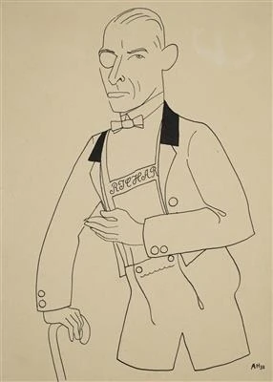
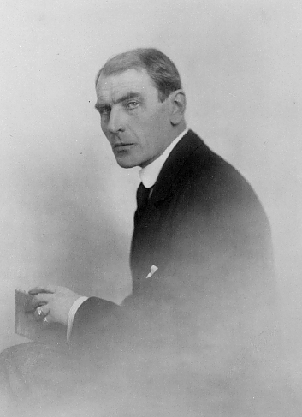
Christian Neuhuber: Selbstbewusst bis zur Selbstgefälligkeit funktionalisiert er die zunehmende Erfolglosigkeit zum bewussten Moment seiner Kunst, die sich nich an die Menge, sondern an die wenigen wendet, die imstande sind, ihre Bedeutung zu fassen …

Slide 5
Karl Kraus: frei nach Heine, famose Travestien
Verse 1892-1896, unter dem Einfluss von Hofmannsthals, aber auch Verlaines.
Durchbruch mit Meine Gärten, 1897
Man kann nicht immer zusammensteh´n, /
Am wenigsten mit großen Haufen, /
Seine Freunde, die läßt man geh´n, /
Die Menge läßt man laufen
1899 heiratet er Fanny Hückel aus Neutitschein

Slide 6
1901: Intérieurs aus dem Leben der Zwanzigjährigen
Die Liebesgeschichte daraus erschien dann 1904 als Novelle unter dem Titel Mimi Lynx .
Der autobiographische Held Heinrich Dietmann
Langweile und Lebensüberdruss
Stephan Großmann, Richard Schaukal: Intérieurs aus dem Leben der Zwanzigjährigen

Slide 7
1907: "Leben und Meinungen des Herrn Andreas von Balthesser, eines Dandy und Dilettanten"

